Slide 1
기존 태양광 발전 모니터링 시스템 내 삼성 아틱을 이용한 소비전력 통합 모니터링 구축 사례
안현식^{O}, 홍제성, 이진협, 박지훈, 변은영, 김영철
홍익대학교 컴퓨터정보통신공학과 소프트웨어공학연구실
{ahn^{O}, hong, ljh, pjh, eybyun, bob}@selab.hongik.ac.kr

Slide 2
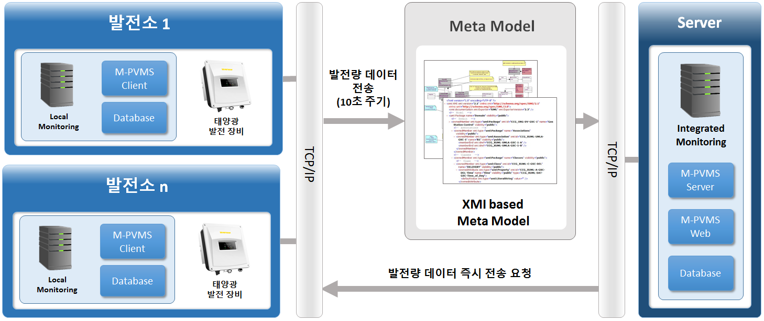
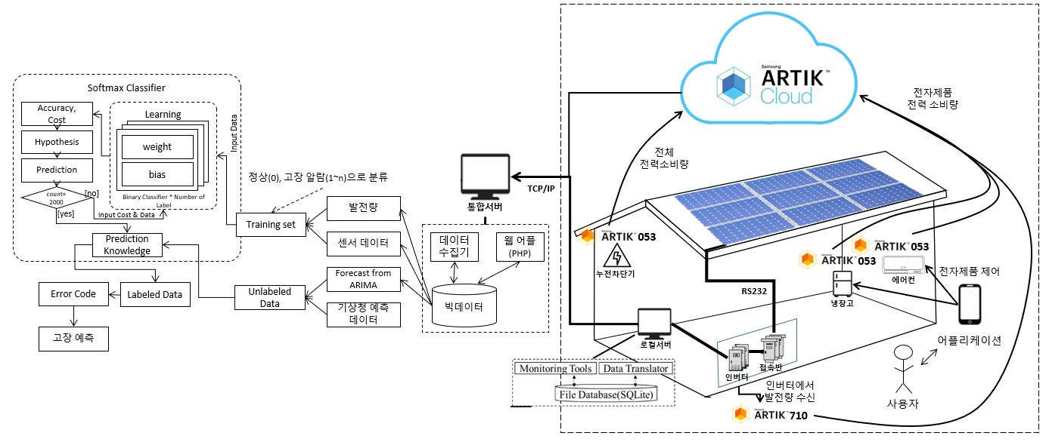
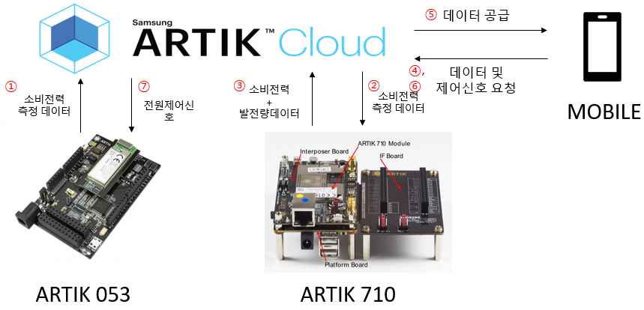
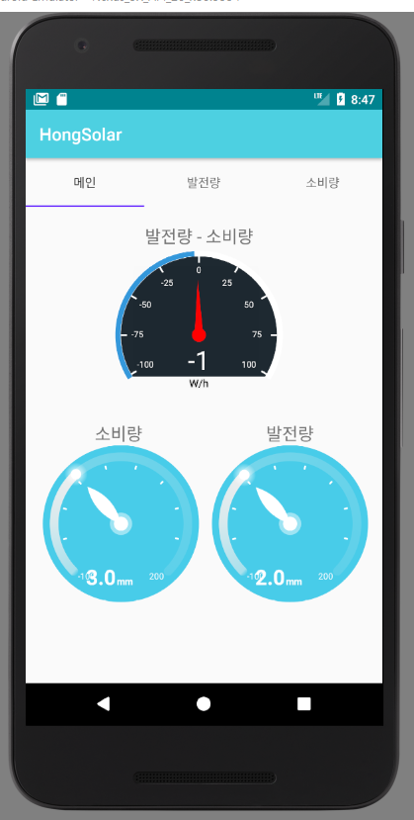
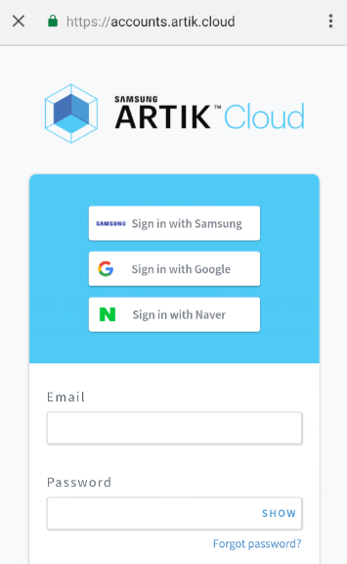
기존 태양광 발전 모니터링 시스템 내 삼성 아틱을 이용한 소비전력 통합 모니터링 구축 사례
안현식, 홍제성, 이진협, 박지훈, 변은영, 김영철
Abstract
Conclusions
지난 2년간 이종 통합 태양광 모니터링 시스템 구축을 통해, 현재 ㈜HS 쏠라에너지는 효율적인 태양에너지 시장에서 전력 생산 시설과 유지보수에 대한 비즈니스를 진행하고 있다.
기존 태양광 발전 모니터링 시스템은 발전량 모니터링에 초점을 둔다.
이 논문에서는 기존 태양광 발전 모니터링 시스템에 삼성 아틱을 이용한 소비전력량 관리를 접목하여, 현재 생산된 발전량과 소비전력량을 통제하는 전력량 통합관리 모니터링을 위해 아틱 모듈 기반 소비전력 모니터링을 구축한다.
기존에 모니터링 시스템들은 태양광 발전이나 소비전력량 한 가지 분야에 대해서만 모니터링 한다. 이를 삼성아틱을 이용하여 전력 생산량과 사용량을 하나의 시스템에서 관리하여 통계나 계산에 용이하게 구현했다. 또한 삼성 아틱을 이용하여 무선으로 데이터를 송수신 하고 클라우드상에 Device 등록 메뉴를 활용하여 새로운 전자제품을 추가하면 Device 등록,삭제가 간편하다.
즉, 이 시스템은 어플리케이션에서 발전량, 소비량을 모니터링 하며, 현재 발전량을 스피드메타 api를 활용해 현재 발전량, 소비량, 두 데이터 간의 차를 심플하게 모니터링한다.
Introduction
Effect
최근 국내 공공기관이나 가정 주택에 태양광 발전 시스템을 설치하여 전기 사용료를 줄이려는 곳이 많다.
기존 모니터링 시스템들은 태양광 발전량이나 가정 내 전기 사용량에만 치중되어 있다.
이로 인해 건물 내 공급되고 발전하는 전력량의 통합적 관리가 필요하다.
이 논문에서는 기존 신재생 에너지 통합관리 모니터링 시스템에 삼성 아틱을 적용하였다.
실시간으로 건물 내 소비전력과 발전량을 휴대폰 어플리케이션상에서 확인 가능하다.
태양광 발전량과 사용 전력량을 한 시스템에서 모니터링 가능
클라우드를 이용하여 Device 등록/삭제가 간편
신재생 에너지를 효율적으로 사용하여 에너지 절약 증대에 기대
Existing Solar
Monitoring System
System Structure
Artik Configuration
MOBILE
홍익대학교
Hongik University Software Engineering Lab

